Slide 1

Цеди и задачи: объяснить понятия и термины: «межличностная совместимость», «групповая сплоченность», «конформность», «нонконформность», «самоопределение личности»; ознакомить с особенностями межличностной совместимости, групповой сплоченности; объяснить и сущность конформного поведения в группе; развивать у учащихся умения осуществлять комплексный поиск, систематизацию социальной информации по теме, сравнивать, анализировать, делать выводы, рационально решать познавательные и проблемные задания; способствовать выработке гражданской позиции, ответственного и толерантного поведения учащихся.
Тип урока: урок анализ с элементами дискуссии.

Slide 2
Вы являетесь частью одной малой группы . класса. Но вы не простое механическое скопление людей и уж совсем не движение Броуна, а определенная сплоченность, общность. Кто из вас влияет друг на друга? И вообще влияет ли?
На втором курсе института нам показали фильм, где демонстрировали следующий эксперимент: молодого человека попросили описать фотографию, висящую на стене. Задание было легким, и юноша довольно подробно обрисовал портрет пожилого человека африканского происхождения. После этого его поблагодарили и пригласили следующего участника эксперимента, его сокурсника по группе. Задание было тем же. Но к удивлению первого испытуемого второй молодой человек уверенно описывал лицо средних лет человека европейского происхождения. То же самое описание он услышал от других членов его группы. На пятнадцатом человеке первого юношу спросили, не желает ли он изменить свое мнение. И тот, поколебавшись, согласился с мнением большинства группы.
О чем нам говорит этот эпизод? Изучать отношения между людьми всегда интересно и полезно. Займемся этими вопросами...

Slide 3

Мы рассмотрим следующие вопросы:
Межличностная совместимость.
Групповая сплоченность.
Конформность.

Slide 4
Ваш класс сидит передо мной. Какие процессы происходят в ваших межличностных отношениях?
Ученых давно интересует этот вопрос.
Представим графически общие направления тех процессов, которые вы наблюдаете ежедневно.

Slide 5

класс
Групповая сплоченность
Групповое давление
Процесс групповой сплоченности непосредственно связан с разделением членами группы ее целей, норм и ценностей
Процесс группового давления связан с принятием каждым вновь прибывшим в группу индивидом норм ее жизни, а следовательно, подчинение индивида группой
Конформность – позиция индивида, отражающая меру его подчинения групповому давлению

Slide 6

Как вы понимаете выражение «межличностная совместимость»?
Считаете ли вы, что она играет важную роль в жизни общества людей?
Свой ответ аргументируйте.
Что же лежит в основе совместимости? Ученые сегодня дают следующий ответ на этот вопрос.

Slide 7

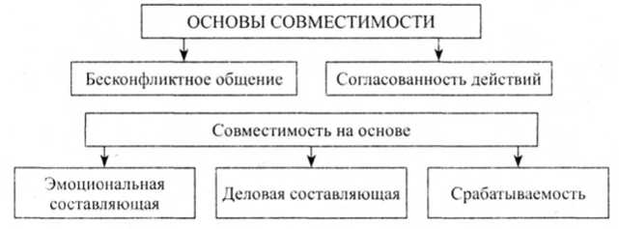

Slide 8
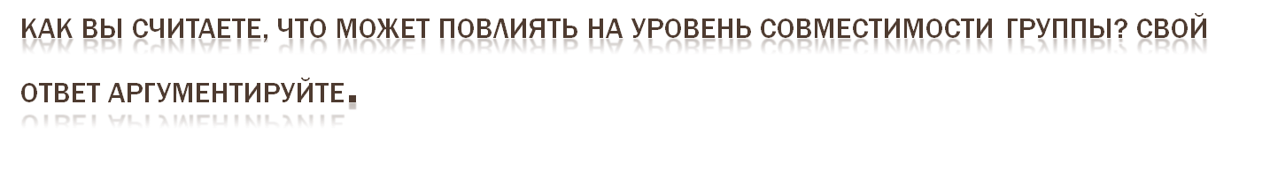
Факторы, влияющие на уровень совместимости:
тип личности;
ценностные установки;
социальные установки;
интересы;
мотивы;
потребности;
характер;
темперамент;
темп и ритм психофизиологических реакций.
Предположите качества и факторы, которые могут, наоборот, привести к несовместимости? Ответ аргументируйте.
Факторы, приводящие к несовместимости в группе:
различия в ценностных ориентациях;
неприятие друг друга;
несинхронность умственных и двигательных реакций;
значительные различия во внимании, мышлении и других свойствах личности.
Как вы думаете, возможна ли абсолютная степень совместимости в группе? Ответ аргументируйте.
Хотели бы вы достигнуть такого уровня? Почему?

Slide 9

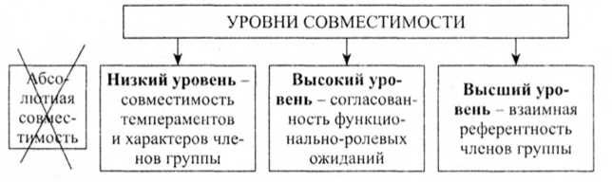

Slide 10

Критерием межличностной совместимости является сплоченность группы.
Групповая сплоченность -степень притягательности группы для ее членов.
Существуют различные подходы к изучению сплоченности. Обратите внимание на схему:

Slide 11

Первый подход: эмоциональное явление и определяется эмоциональной оценкой. Они рассматривают:
уровень взаимной симпатии;
степень привлекательности членов группы;
степень удовлетворения потребностей, т. е.
мотивационная сплоченность
Второй подход: сплоченность рассматривается как результат согласия, сходства ценностных ориентаций и взглядов

Slide 12
Как вы думаете, какую роль играет групповая сплоченность?
Положительные результаты групповой сплоченности:
повышается самооценка;
снижается тревожность;
появляется состояние личной защищенности.
Представьте, что вы получили задание исследовать факторы,
которые способствуют развитию сплоченности в группе. Разбейтесь на несколько групп и обсудите программу сплочения коллектива.
(После обсуждения на доске записываются представленные факторы.)
Факторы, способствующие развитию сплоченности группы:
осуществляемая деятельность;
история успеха в совместной деятельности;
личностные характеристики членов группы;
система стимулов, существующая в группе;
социальные нормы, ценностные ориентации, традиции и ритуалы.
Предположим, такая сплоченная группа создана. А какими чертами она обладает? Опишите ее.

Slide 13

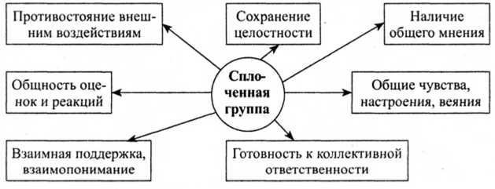

Slide 14

Вспомните рассказанный мною в начале урока эксперимент, проведенный с молодыми людьми из одной группы. Как же назвать поведение такого юноши? Хорошо это или плохо. Давайте поразмышляем на эти темы.
К сожалению, эпизод с ребятами из нашего полусмешного,
полупечального эксперимента далеко не единичен. Боязнь быть не как все, «белой вороной», получить наказание за несогласие с общим мнением достаточно часто встречается в нашей жизни. Это явление в науке получило название конформность.
Конформность - изменение в поведении и установках людей, направленное на содействие действиям и поведению других.
В чем суть конформности?

Slide 15
Суть конформности
Конфликт между
Мнением индивида
Мнением группы
Конфликт решается в пользу группы
Конформность= приспособленчество
Внешняя конформность связана с подчинением индивида влиянию группы из-за желания остаться ее членом . Она предполагает лишь внешнее согласие с группой, при котором не затрагивается внутренняя позиция человека, т. е. уступчивость
Внутренняя конформность – связана с реальным одобрением, согласием человека с мнением группы, ее требованиями

Slide 16
Роль конформности
Позитивная: способствует исправлению ошибочного мнения человека или его поведения
Негативная: мешает утверждению собственного независимого поведения или мнения
нонконформизм

Slide 17
Мы познакомились и проанализировали явление конформизма и нонконформизма.
Как вы считаете, следует или не следует подчиняться мнению группы, давлению группы?
Свой выбор обоснуйте.
что степень конформности бывает разной.
Она связана:
с новизной группы;
социальным статусом и привязанностью к группе;
личностными характеристиками (интеллект, тревожность, внушаемость и др.);
культурой, представителем которой является человек;
степенью сплоченности группы.
Представьте себе, что вы попали на собрание группы, где необходимо определиться, в какой роли вы будете выступать:
конформист, т. е соглашаться с мнением группы и изменять поведение в направлении группового давления;
нонконформист, т. е. оказывать сопротивление давлению группы, думать и действовать вопреки ей;
самоопределяющаяся личность - избирательно реагировать на воздействие группы, соглашаясь с ее мнением или не принимать его в зависимости от конкретной ситуации.
Свой выбор объясните.

Slide 18

Какое совместное дело может увеличивать сплоченность вашего класса.
В один из зимних вечеров исследователи попросили помощни­ков в течение 60 с смотреть вверх, в ничем не примечательное небо. Чем больше помощников смотрели в небо, тем больше прохожих присоединялось к группе. Объясните данный факт, опираясь на понятие конформности.
Герой фильма Э. Рязанова «Гараж», объясняя те или иные свои действия, все время повторял, что он «из большинства». Дайте ему характеристику.
Известно, что настоящий коллектив складывается постепенно. Обсудите, на какой ступени развития находится ваш класс.
Домашнее задание
Выучите § 35, выполните задания, создайте мини-проект «Наше полезное дело».

